Slide 1
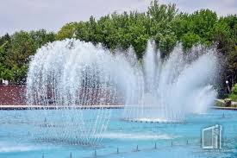
O‘zbek tili
7-sinf
Mavzu:
Suv – hayot manbai
(Shart maylidagi fe’llar va ularning qo‘llanishi)
(3-dars)

Slide 2
Avvalgi darsda o‘tilgan mavzuni tekshiramiz
Suvni qadrlang.
Jildirab oqar ariq,
Faqat qadrin bilmaymiz.
Go‘yo ummonda baliq,
Nazar pisand qilmaymiz.
Avtolaru, ot-ulov,
Yuvishni bas qilinglar.
Jo‘mrakka qo‘ying jilov,
Suv qadrini bilinglar.
Iflos qilmang pok suvni,
Avaylab asrang uni.
El duosini oling,
Darkor bizga har kuni.
Necha xalqlar suvga zor,
Faqat bizda bemalol.
Oqar suvni qadrlang,
Asrang, also qilmang xor.
Qo‘ldan kelsa gar ariq,
Qazib, suv bering elga.
Duo qiladi xalqi,
Umri uchmaydi yelga.
Suv, havo, non uchovlon,
Bo‘lmasa netar inson.
Suv bilan tirik jahon,
Oqar suvni qadrlang.

Slide 3
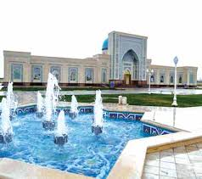
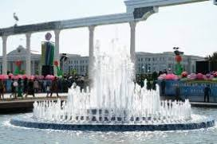
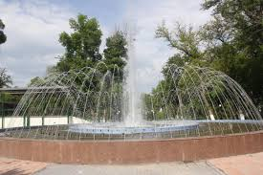
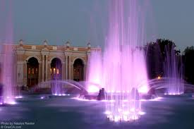
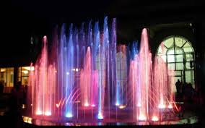
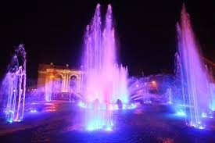
Favvoralar

Slide 4
Matnni o‘qing
Favvoralar
Favvoralar yozning issiq kunlarida havodagi changlarni tozalab, atrofni salqinlashtiradi. Ular charchoqni yozib, insonlarga xush kayfiyat bag‘ishlaydi. Qadim zamonlarda favvoralar podshoh saroylarida qurilgan. Ularni toza saqlash uchun qoidalar belgilangan. Qoidaga amal qilmaganlar qattiq jazolangan. Keyinchalik favvoralar shahar markazlarida ham bunyod etilgan. Bunday san’at namunalari barcha shaharlarda bor. Toshkentda birinchi favvora 1890-yilda qurilgan. 1947-yilda Alisher Navoiy nomidagi teatr maydonida, 1953-yilda Xadra maydonida, 1997-yilda Temuriylar tarixi davlat muzeyi hiyobonida ajoyib ko‘rinishga ega bo‘lgan favvoralar qurildi.
Hozirgi kunda rangli, musiqali favvoralar barpo etilib, ular respublikamizning barcha shaharlari husniga husn qo‘shib turibdi.

Slide 5
Bilib oling!
Boshqa harakatning bajarilishi yoki bajarilmasligi uchun shart bo‘lgan harakatni ifodalashda –sa shart mayli qo‘shimchasi qo‘llaniladi.
Masalan: Agar bir-birimizni qo‘llab-quvvatlasak, dushman bizni yenga olmaydi.

Slide 6
Bilib oling!
Agar so‘zi shart mayli qo‘shimchasi bilan birga qo‘llansa, shart ma’nosi kuchayadi.
Masalan: Agar maqsadimiz aniq bo‘lsa, ko‘zlagan manzilimizga yeta olamiz.

Slide 7
6-mashq
Berilgan matndan foydalanib, gaplarni to‘ldiring.
Qadim zamonlarda favvoralar … bo‘lgan.
podshoh saroylarida
Favvoralarni ozoda saqlash uchun ……. belgilangan.
qoidalar
Toshkentda birinchi favvora …….. qurilgan.
1890-yilda
Hozirgi kunda ……… favvoralar barpo etilmoqda.
musiqali, rangli

Slide 8
7-mashq
Berilgan fe’llarni shart maylini ifodalovchi fe’llarga
aylantirib yozing.
ketmoq
uchrashmoq
yozmoq
kelmoq
bo‘lmoq

Slide 9
Topshiriqni tekshiramiz
Yozgi ta’tilda dam olishga ketsam kerak.
Bu she’rni daftarimga ko‘chirib yozsam maylimi?
Mehnatdan kelsa boylik, turmush bo‘lar chiroyli.
Agar men katta bo‘lsam, universitetda o‘qiyman.
Iloji bo‘lsa, biznikiga kel.
Agar uchrashmasak, ko‘rishguncha xayr.

Slide 10
6-topshiriq
Matnni o‘qing va savollarga javob bering.
Atrofimizdagi barcha narsa: quyosh, oy, yulduzlar, havo, tog‘lar, tekisliklarning hammasi tabiatdir. O‘simliklar, hayvonlar va odamlar ham shu tabiatda yashaydi hamda o‘ziga kerakli barcha narsani undan oladi. Shuning uchun tabiatni zararli narsalardan asrash, unga zarar keltirmaslik kerak. Tabiatni asramaslik, yomon oqibatlarga olib keladi. Zavod, fabrika, avtoulovlardan chiqayotgan tutun va gazlar havoni ifloslantiradi. Havo buzilsa, odamlarning nafas olishi qiyinlashadi, har xil kasalliklar ko‘payadi. Daryo, ko‘llarning suvi ifloslansa, jonivorlar ham zaharlanadi va nobud bo‘ladi. Atrof-muhitning ifloslanishi o‘simliklarga ham zarar keltiradi, ularning hosildorligi kamayadi. Shuning uchun tabiatni qo‘riqlash va asrash har bir insonning muqaddas burchidir.

Slide 11
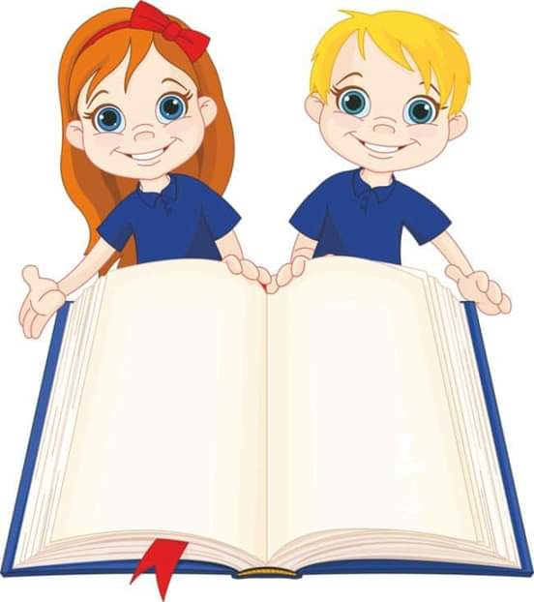
Topshiriqni tekshiramiz
Isrof nimaga olib keladi?
Moddiy boyliklar qachon barakali bo‘ladi?
Tejamkorlik tufayli biz nimaga erishamiz?
Isrofgarchilikka yo‘l qo‘ysak nima bo‘ladi?

Slide 12
Adabiy o‘qish
Buloq
Balandda, tog‘u toshlar orasida buloq ko‘z ochdi. Suvi tip-tiniq, muzdek. Bahorda atirgul yaprog‘iga qo‘ngan shabnamdek toza. U bu yorug‘ dunyoga chiqishi uchun qanchalar kurashdi, metindek tog‘lar bag‘rini yorib o‘tib niyatiga yetdi. Quyoshni ko‘rdi.
Buloq suvining niyati – ona yerni quchish, odamlar mehriga to‘yish, o‘ziday musaffo qalbli bolalarning sho‘xligiga sherik bo‘lish, buvi va bobolarning ne-ne qiyinchiliklarga shohid bo‘lgan ko‘zlariga nur bag‘ishlash, ularning yuzlarini siypalash edi. Ammo….
Yo‘lda to‘siqqa duch keldi, jilg‘a bo‘ldi, so‘ngra shalolaga aylandi.

Slide 13
Adabiy o‘qish
Bundanda xursand edi. Izlagan yaxshi odamlarini topdi. Ular buloq suvini avaylashdi, miriqib ichishdi, bog‘lariga tarashdi, ko‘zalariga to‘ldirib e’zozlashdi.
Afsus, uning bu quvonchi uzoqqa cho‘zilmadi. Dunyoda turfa odamlar bor ekan. Biri uning suviga e’tibor bersa, biri qadriga yetmadi – har tomonga bo‘lib yubordi. Yo‘lda nimalar qo‘shilmadi unga, bilolmadi. Rangi o‘zgardi. Ustiga ustak tikanaklar, has-cho‘plar qalbini pora-pora qildi. Bunga ham chidadi. Yana kimlardir mashinasini ham yuvdi. Buloq suvi bulg‘andi, ko‘lmakka aylandi. Oxiri kerak bo‘lmay qoldi.
U odamlarning bunchalik befarqligidan achindi va rangi sarg‘aydi…

Slide 14
Mustaqil bajarish uchun topshiriq
Klaster uslubidan foydalanib, bo‘sh doirachalarni to‘ldiring.
Suv – hayot manbai

